Slide 1
@
SMS
@
@
SMS
SMS
移动互联时代的思维革命
互联网思维
赵大伟◎主编
水蓦◎PPT读书笔记

Slide 2
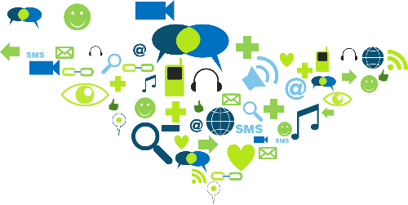
互联网思维
关于互联网思维
互联网不仅仅是一种技术，不仅仅是一种产业，更是一种思想，是一种价值观。互联网将是创造明天的外在动力。创造明天最重要的是改变思想，通过改变思想创造明天。
——阿里巴巴董事局主席 马云
互联网其实不是技术，互联网其实是一种观念，互联网是一种方法论，我把它总结成七个字，“专注、极致、口碑、快”。
——小米公司董事长 雷军

Slide 3
互联网思维“独孤九剑”剑谱
跨界思维
关于产业边界、创新
平台思维
关于商业模式、组织形态
大数据思维
关于企业资产、核心竞争力
社会化思维
关于传播链、关键链
流量思维
关于业务运营
迭代思维
关于创新流程
极致思维
关于产品和服务体验
简约思维
关于品牌和产品规划
用户思维
关于经营理念和消费者

Slide 4
第一式 用户思维
互联网思维
用户思维是互联网思维的核心。其他思维都是围绕用户思维在不同层面的展开。
用户思维，是指在价值链各个环节中都要“以顾客为中心”去考虑问题。

Slide 5
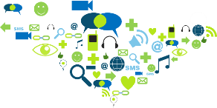
用户思维
第一招
剑法详解
得“吊丝”者得天下
这是一个人人自称“屌丝”而骨子里认为自己是“高富帅”和“白富美”的时代。当你的产品不 能让用户成为产品的一部分，不能和他们连接在一起，你的产品必然是失败的。
腾讯、淘宝、小米，莫不如此。事业要想做大，就必须抓住屌丝人群！
请问：任志强、潘石屹这样的房地产巨头也应该去瞄准屌丝？

Slide 6
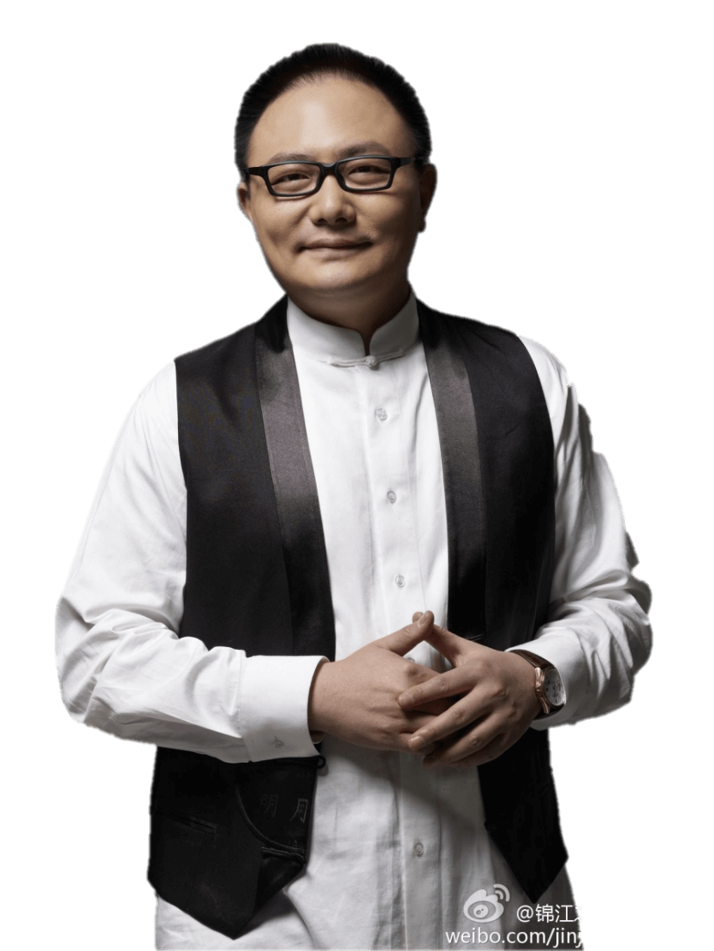
用户思维
第二招
剑法详解
兜售参与感
让用户参产品与优化，让粉丝投票，粉丝决定了最终的潮流趋势，自然也会为这些产品买单。
让用户参与品牌传播。我们的品牌需要的是粉丝，而不只是用户，因为用户远没有粉丝那么忠诚。
2013年12月27日，互联网知识型社群“罗辑思维”成功进行了第二次社群招募，号称“史上最无理的会员召集”，唯一通道是微信支付，一天之内轻松募集800万。
请问：罗胖到底卖了什么？是视频？是图书？还是？

Slide 7
用户思维
第三招
剑法详解
用户体验至上
好的用户体验应该从细节开始，并贯穿于每一个细节，能够让用户有所感知，并且这种感知要超出用户预期，给用户带来惊喜，贯穿品牌与消费者沟通的整个链条，说白了，就是让消费者一直爽。
2014年2月在淘宝和天猫平台上，零售类目总销售额约17亿。销售排名第一的三只松鼠成交金额超过8000万，成交笔数接近2000万。
请问：三只松鼠为何能成为淘宝第一的零食店？

Slide 8
第二式 简约思维
互联网思维
在产品规划和品牌定位中，要力求专注和简单。
而对于产品设计，则力求简洁和简约。简约，意味着人性化。

Slide 9
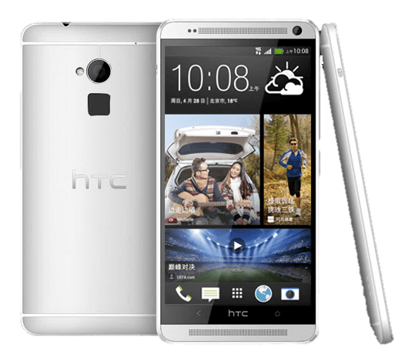
简约思维
第一招
剑法详解
专注，少即是多
大道至简，越简单的东西越容易传播，越难做。专注才有力量，才能做到极致。尤其在创业时期，做不到专注，就没有可能生存下去。
HTC正在没落，这是个毋庸置疑的事实。
根本问题是，HTC在产品定位和产品规划上出了问题。HTC One x，Buffterfly，One每款都是旗舰，但都淹没于机海。
请问：三星为什么能够屹立不倒？

Slide 10
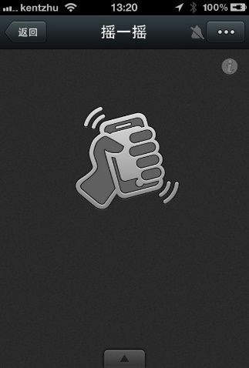
简约思维
第二招
剑法详解
简约既是美
外在部分，要足够简洁；内在部分，操作流程要足够简化
简约意味着人性化，是人性最基本的东西。
人性都是懒的，你能让我少一步，我就更愿意用这个产品。
张小龙原话：自然往往和人的本性相关。微信的摇一摇是个以“自然”为目标的设计。“抓握”，“摇晃”，是人在远古时代没有工具时必须具备的本能。
微信“摇一摇”，界面足够简约，没有任何按钮，也没有任何其他入口。它只有一张图片，这张图片只需要用户做一个动作，就是“摇一摇”。

Slide 11
第三式 极致思维
互联网思维
极致就是把产品和服务做到最好，超越用户预期。
只有极限思维，才有极致产品。
打造让用户尖叫的产品，服务即营销。

Slide 12
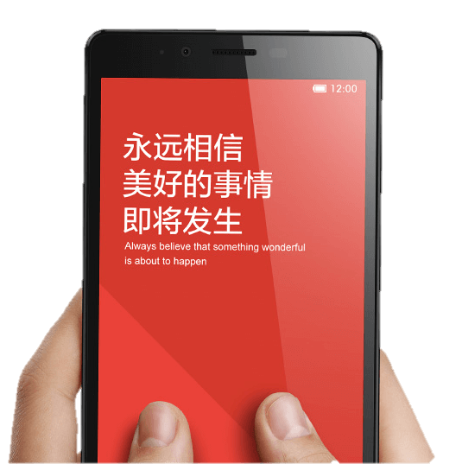
极致思维
第一招
剑法详解
打造让用户尖叫的产品
痛点：用户需求必须是刚需，是用户急需解决的问题
痒点：工作和生活中有别扭之处，即乏力又欲罢不能，这就是痒点。
兴奋点：给用户带来“wow”效应的刺激，产生兴奋点。
2014年3月18日，红米Note发布，短短几天之内，QQ空间预约人数突破1500万。
请问：红米公认不是最好的手机，它的极致在何处？

Slide 13
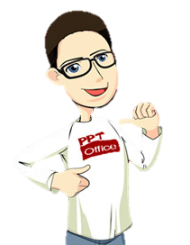
极致思维
第二招
剑法详解
服务即营销
极致就是超越预期。
那么极致的服务，自然也是超越用户的预期而对。
进入并了解用户的内心世界，彼此可以感同身受的心。
付费报名每千人规模成长速度
3000人
2000人
1000人
2013.11.11
2013.12.26
2014.2.17
2014.3.20
请问：仅用130天，没有广告如何增长？

Slide 14
第四式 迭代思维
互联网思维
迭代思维体现在两个层面，一个是“微”，小处着眼，微创新；一个是“快”，天下武功，唯快不破。传统企业需要一种迭代意识，即使乃至实时地把握用户需求。

Slide 15
迭代思维
第一招
剑法详解
小处着眼，微创新
你的产品可以不完美，但只要能从用户心里最甜的那个点，把一个问题解决好，有时候就是四两拨千斤，这种单点突破就叫“微创新”。
众多的“微创新”可以引起质变，形成变革式的创新。
截至目前，360随身WiFi已经诞生了一年多，售卖接近1000万台，为广大网友们节省了大约13000TB的流量，成为广大网民们人手必备的上网神器，其中学生群体则是购买主力。
请问：360随身WiFi热卖的本质是它做对了什么？

Slide 16
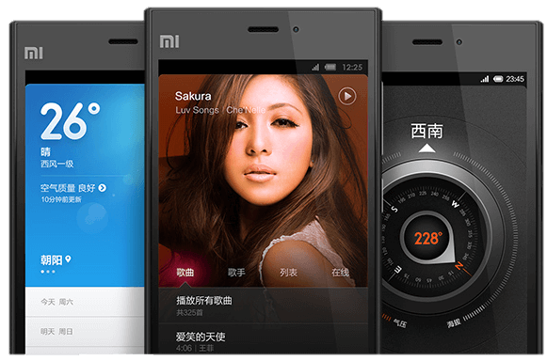
迭代思维
第二招
剑法详解
天下武功，唯快不破
快速迭代，是针对客户已建议最快的速度进行调整，融合到新的版本中。
对于互联网时代而言，速度比质量更重要，客户需求快速变化，因此，不追求一次性满足客户的需求，而是通过一次次的迭代让产品的功能更加丰满。
号称“最适合中国人”的手机系统的MIUI，正是因为积极与用户互动，保持一周一更的速度才获得今天的成就。

Slide 17
第五式 流量思维
互联网思维
流量意味着体量，体量意味着分量。
免费往往是获取流量的首要策略。
量变才能引起质变，要坚持到质变的“临界点”。

Slide 18
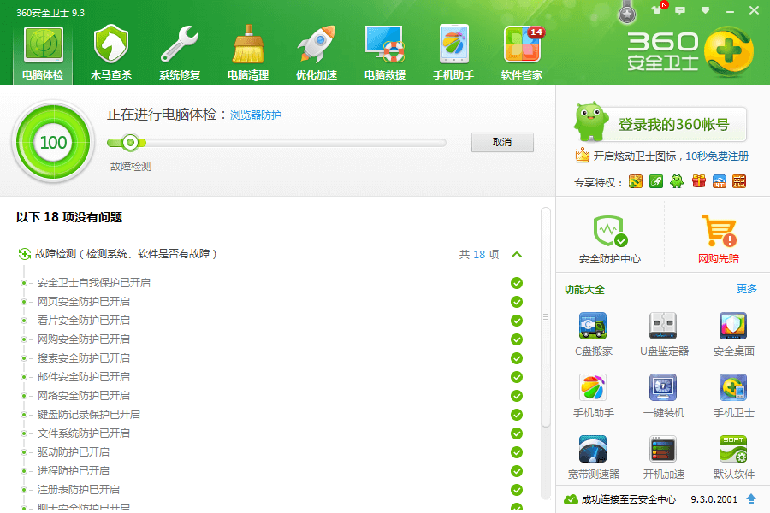
流量思维
第一招
剑法详解
免费是为了更好的收费
想做互联网，必先“自宫”，让用户端没有成本，这样再产品上会不断产生创新，然后再来建立其他的商业模式。
这才是互联网和移动互联网的法则。
360最开始做杀毒的时候，采用了免费模式，给整个杀毒软件市场来了个大搅局。而360在积聚了大量的客户后拓展了浏览器的市场，通过增值服务实现了盈利。
请问：优酷的强制广告模式算免费吗？

Slide 19
流量思维
第二招
剑法详解
质变
坚持到质变的“临界点”
互联网企业最美妙的事情就是当用户达到一定的规模之后，突入起来的“质变”，QQ从一个聊天工具显示变成了一个社交平台。微信从一个“约炮”工作变成了一个“互联网入口”，成就了腾讯帝国。
从2011年初的一款仅仅是发送文字和照片的微信1.0，到现在汇聚6亿多人集成了社交、移动支付、金融、打车等的微信5.2。它早已成为一大互联网入口。
请问：人人网拥有2亿用户，但为什么一直到不了临界点？

Slide 20
第六式 社会化思维
互联网思维
在社会化商业时代，用户遗忘的形式存在。
利用社会化媒体，可以重塑企业和用户之间的沟通关系。
利用社会化网络，可以重塑组织管理和商业运作模式。

Slide 21
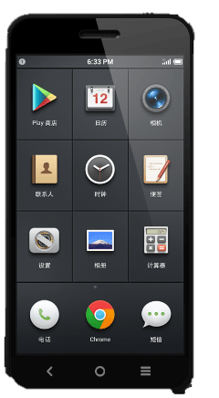
社会化思维
第一招
剑法详解
社会化媒体，重塑企业和用户的沟通关系
社会化媒体的重要特征是人基于价值观、兴趣和社会关系链接在一起。
公司面对的用户是以网状结构的社群形式存在的。
社会化媒体的本质就是“人人都是自媒体”。
自从罗永浩宣布发布锤子手机以来，就饱受争议。随着锤子rom的推出，在骂声和支持声的交织下，却为罗永浩和锤子科技带来持续的热度和数百万的死忠粉。
请问：罗永浩为什么经常转发网友对他的嘲讽？

Slide 22
社会化思维
第二招
剑法详解
众包协作
众包是以“蜂群思维”和层级架构为核心的互联网协作模式，维基百科就是典型的众包产品。传统企业要思考如何利用外脑，不用招募，便可“天下贤才入吾彀中”。
维基百科自2001年1月15日正式成立，截至2013年1月，全球所有282种语言的独立运作版本共突破2100万个条目，总登记用户也超越3200万人，而总编辑次数更是超越12亿次。
请问：为什么用户会乐于参与产品的开发及完善？

Slide 23
第七式 大数据思维
互联网思维
大数据的价值不在大，而在于挖掘和预测的能力。
大数据思维的核心是理解数据的价值，通过数据处理创造商业价值。
数据资产成为核心竞争力，小企业也要有大数据。

Slide 24
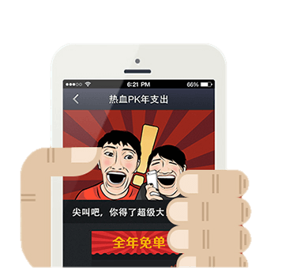
大数据思维
第一招
剑法详解
数据资产成为核心竞争力
用户在网络上一般会产生信息、行为、关系三个层面的数据，这些数据的沉淀，有助于企业进行预测和决策。
在大数据时代，数据已经成为企业的重要资产，甚至是核心资产。
淘宝从2004年便开始统计日志。每个用户在淘宝上的浏览、购买、支付等任意行为都被日志系统记录下。基于用户的浏览和购买信息，阿里得到了用户偏好的精确信息，做出了强大的精确广告系统。
请问：没有大数据的企业怎么破？

Slide 25
大数据思维
第二招
剑法详解
大数据驱动运营管理
大数据时代，企业战略将从“业务驱动”转向“数据驱动”。
海量的用户访问行为数据信息看似零散，但背后隐藏着必然的消费行为逻辑。大数据分析能获悉产品在各区域、各时间段、各消费群的库存和预售情况，进而进行市场判断，并依此为依据进行产品和运营的调整。
1号店网站作为企业消费者互动的门户，每天承载着上千万的商品点击、浏览和购买，汇聚成了海量的数据。对于1号店，这是改进运营的依据。

Slide 26
第八式 平台思维
互联网思维
平台是互联网时代的驱动力。
平台战略的精髓，就是构建多方共赢的平台生态圈。善用现有平台。
让企业成为员工的平台。

Slide 27
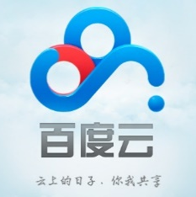
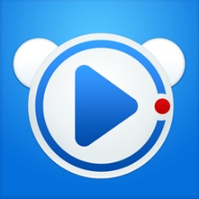
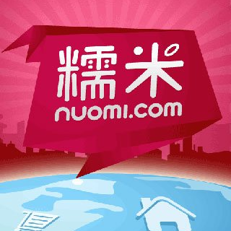
平台思维
第一招
剑法详解
构建多方共赢的平台生态圈
平台模式的精髓，在于打造一个多主体共赢互利的生态圈。
未来商业竞争不再只是企业与企业之间的肉搏，而是平台与平台之间的竞争，甚至是生态圈与生态圈之间的战争，单一的平台是不具备系统性竞争力的。
百度基于搜索平台的技术资源、用户资源和品牌资源，为大众用户开发出游戏、音乐、旅游、视频、地图、舒服法等多种免费服务。同时，在每一种免费服务的背后，都存在付费的一方。
请问：企业一定要做平台才能成功吗？互联网时代会导致赢家通吃吗？

Slide 28
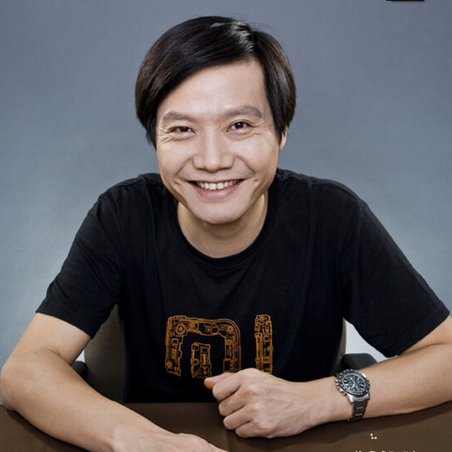
平台思维
第二招
剑法详解
把企业打造成员工平台
互联网时代，“火车跑的快，全靠车头带”的火车理论，已经让位于动车理论，每节车厢都有一个发动机，这样整体速度才会提上来。
对组织来讲，不应该只有领导时发动机，每个人都要成为发动机。
小米的组织架构基本只有三层级，七个核心创始人—部门领导—员工。团队不大，稍微大一点就拆分成小团队。除七个创始人有职位，其他人都没有职位，都是工程师，晋升的唯一奖励就是涨薪。
请问：如果老板不够酷，找到好员工就能开动车吗？

Slide 29
第九式 跨界思维
互联网思维
互联网企业的跨界颠覆，本质是高效率整合低效率。
寻找低效点，打破利益分配格局。
携“用户”以令诸侯，敢于自我创新、主动跨界。

Slide 30
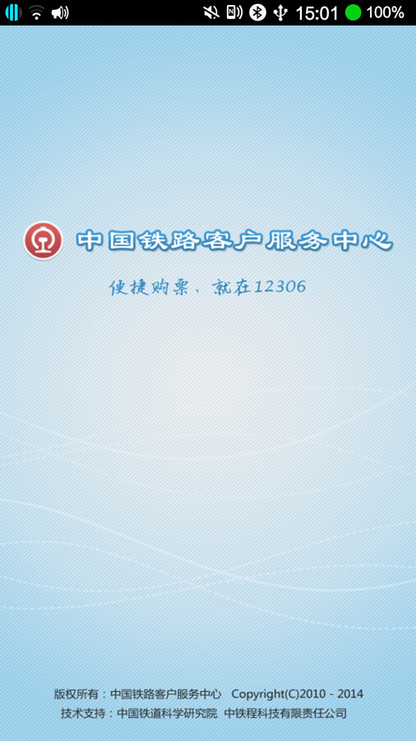
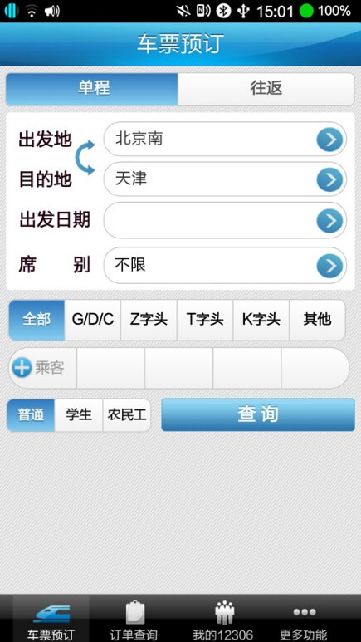
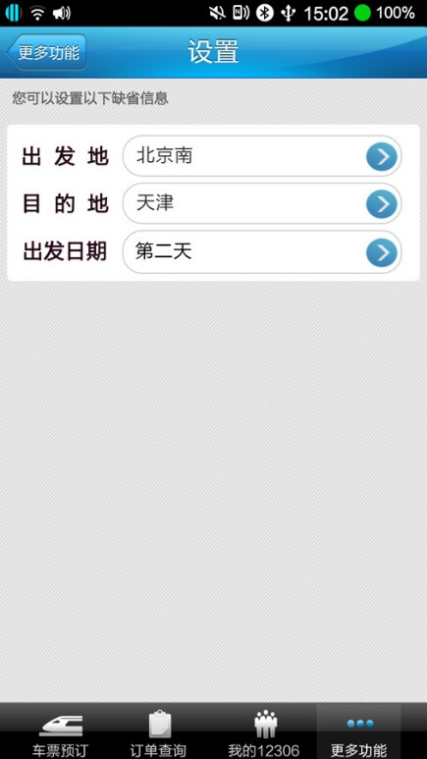
跨界思维
第一招
剑法详解
寻找低效点，打破利益分配格局
互联网颠覆本质上是对传统产业要素的重新分配，是生产关系的重构，从而提升运营效率和组织效率。
互联网跨界进入的时候，思考的都是怎么能够打破原来的利益分配，干掉最大利益方，这样才能重新洗牌。
原来买火车票要在火车站长时间地排队，而且还不一定有票，这显然存在一个低效问题点。网上售票之后，不仅不用长时间地排队，操作更加方便地进行订票操作。

Slide 31
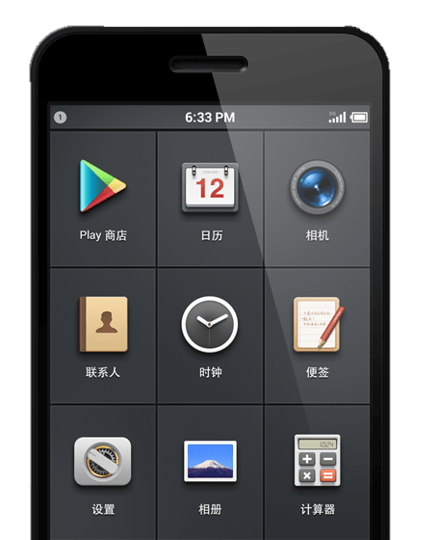
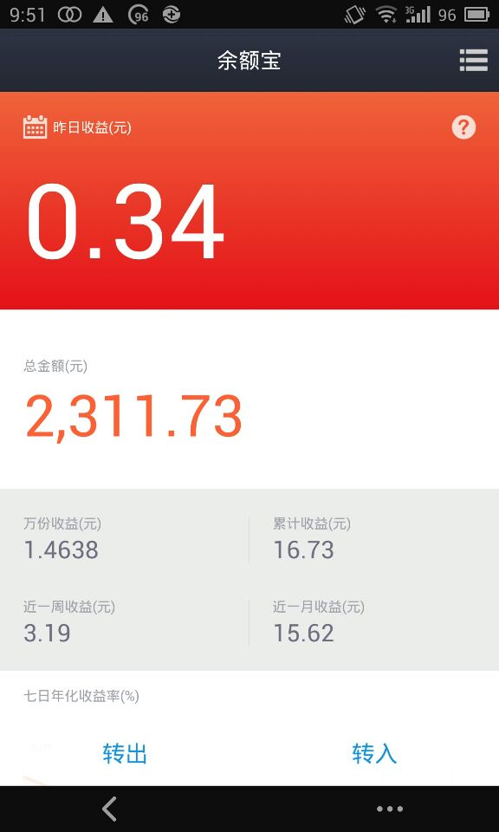
跨界思维
第二招
剑法详解
携“用户”以令诸侯
跨界的互联网企业，一方面掌握用户数据，知道用户的收入情况、信用状况、社会关系、购买行为数据等；另一方面他们有具备互联网思维，懂得从始至终关注用户需求和用户体验，也就自然能够挟“用户”以令诸侯。
2014年1月，与2013年6月份上线的余额宝理财产品基金规模已经2500亿元，客户数近5000万户，成为行业第一。对于传统的商业银行，余额宝已经成了头号大敌。

Slide 32
跨界思维
第三招
剑法详解
敢于自我颠覆，主动跨界
传统企业的领地，正在越来越多的被互联网公司所侵蚀，甚至一些占据明显优势的传统企业，也难以抵挡互联网新生代的冲击。
不少领先企业有了“富二代思维”，仰仗资源，反而缺乏竞争。
马云说：我们告诉阿里巴巴的无线团队，你们的职责就是灭了淘宝，什么时候灭了淘宝，那么什么时候就是成功的时候。
请问：但为什么马云做“来往”就不行？

Slide 33
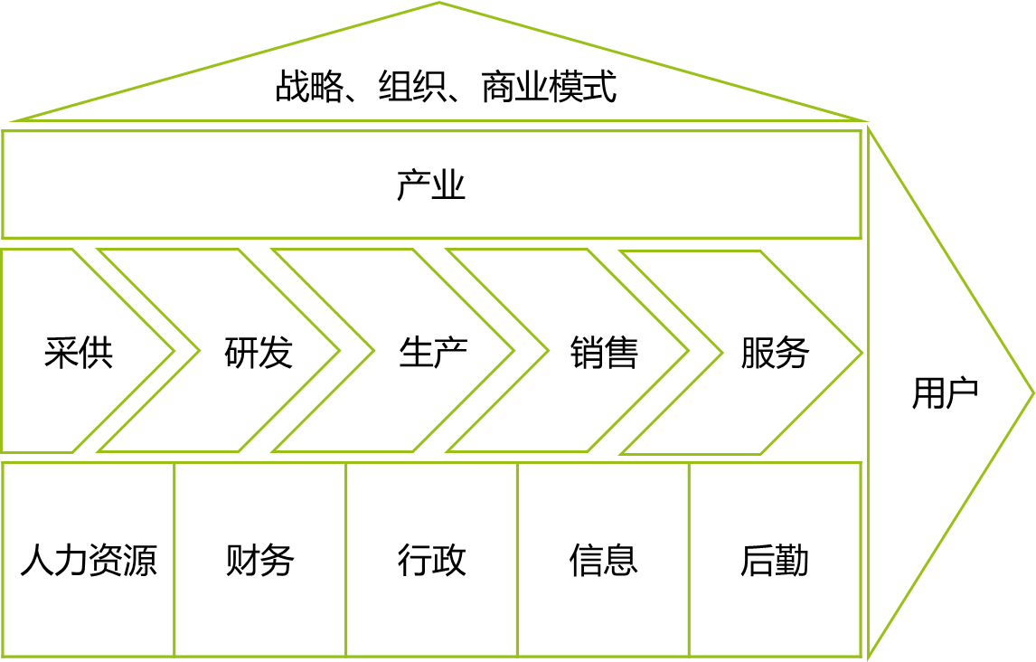
互联网时代与工业时代的对比
IT
产品
研发
采购
生产
行政
用户
后勤
售后
服务
战略层
销售
服务
业务层
组织层
人力资源
工业时代——“价值链”
互联网时代——“价值环”

Slide 34
互联网思维九问
（测试题）
对于每种思维，你能举出一个反例来吗？
Q1
我是小公司，哪里获得大数据？
Q2
为什么微信红包那么火，微博和来往就不行？
Q3
我是沃尔玛的供应商，我也要瞄准屌丝市场？
Q4
房地产行业会被互联网颠覆吗？
Q5
互联网时代，企业核心竞争力会有什么改变？
Q6
用户数量多，就一定能成事吗？
Q7
BAT三巨头的大战，谁会是最大的赢家？
Q8
传统企业可以通过联合对抗互联网企业吗？
Q9

Slide 35
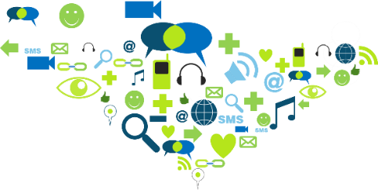
互联网思维
且看，互联网的凶猛颠覆!
PPT读书笔记：@水蓦 指导：@秋叶

